Slide 1


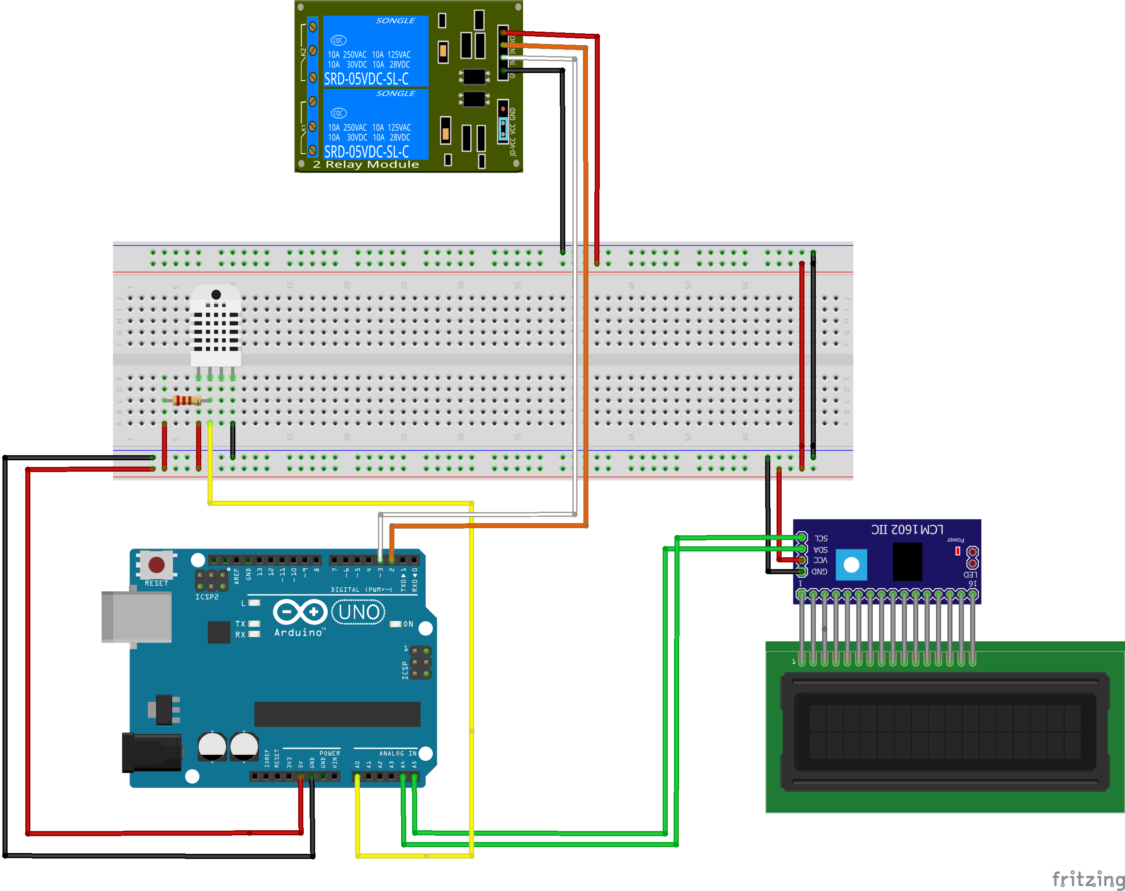

Esquema Físico Detalhado

